Slide 1
Logcat APP/Tool
2025.01.08
모바일시스템공학과 조민혁
소프트웨어학과 이승민, 정성원

Slide 2
01
Logcat App/Tool
02
작동 화면 및 시연
03
방학 후 계획

Slide 3
01
Logcat App/Tool

Slide 4
Logcat App/Tool
Logcat의 문제점
Logcat은 로그 데이터를 명령어를 통해 간편하게 볼 수 있다는 장점이 있지만,
버퍼 용량이 다 차거나 전원 OFF 시 로그 데이터가 삭제된다는 특성이 있음
목적
휘발성 로그를 비휘발성 영역으로 안전하게 옮겨 버퍼 용량이 다 차거나 전원이 OFF되어도 로그가 삭제되지 않도록한다.
포렌식 수사 관점에서 개발
효율적인 포렌식 수사가 될 수 있도록 기여하는 측면에서 개발

Slide 5
Logcat App/Tool
기존에 생각했던 로직
APP/Tool 내에서 시스템 명령어인 ‘adb logcat’이 작동하여 로그를 가져오도록 한다.
불가능 ..
APP/Tool 내에서 시스템 로그가 존재하는 버퍼를 모니터링 하여 로그를 가져온다.
이것 역시 .. 불가능
이벤트가 발생할 때 호출되는 함수를 후킹하여 원하는 로직이 먼저 실행되도록 한다.
이것마저 .. 불가능
=> “안드로이드는 버전이 업데이트 될 수록 보안 정책 및 권한에 대하여 매우 정교해지고 있음”

Slide 6
Logcat App/Tool
해결 아이디어
어차피 각 이벤트에 대해 어떤 로그가 발생되는 지는 실험을 통해 분석 및 파악 가능
그러면 기기가 이벤트가 인지할 수 있다면 로그를 흉내내어 비휘발성 영역에 로그 작성 가능
=> “기기가 이벤트를 인지하도록 설계하자 !”

Slide 7
Logcat App/Tool
최종 로직
STEP 1) 기기에서 발생하는 여러 이벤트에 대해 어떤 로그들이 생성되는 지 분석한다.
STEP 2) 기기에서 발생하는 여러 이벤트들이 발생할 때 어떤 브로드캐스트가 발생하는 지 파악한다.
STEP 3) 만약, 브로드캐스트가 존재하지 않는 이벤트라면 모니터링을 하도록한다.
Ex) ‘adb logcat -c’ ; 버퍼를 비우는 명령어
STEP 4) 해당 정보를 바탕으로 코드를 작성한다.
브로드캐스트 인지 부분
모니터링 부분
로그 작성 부분

Slide 8

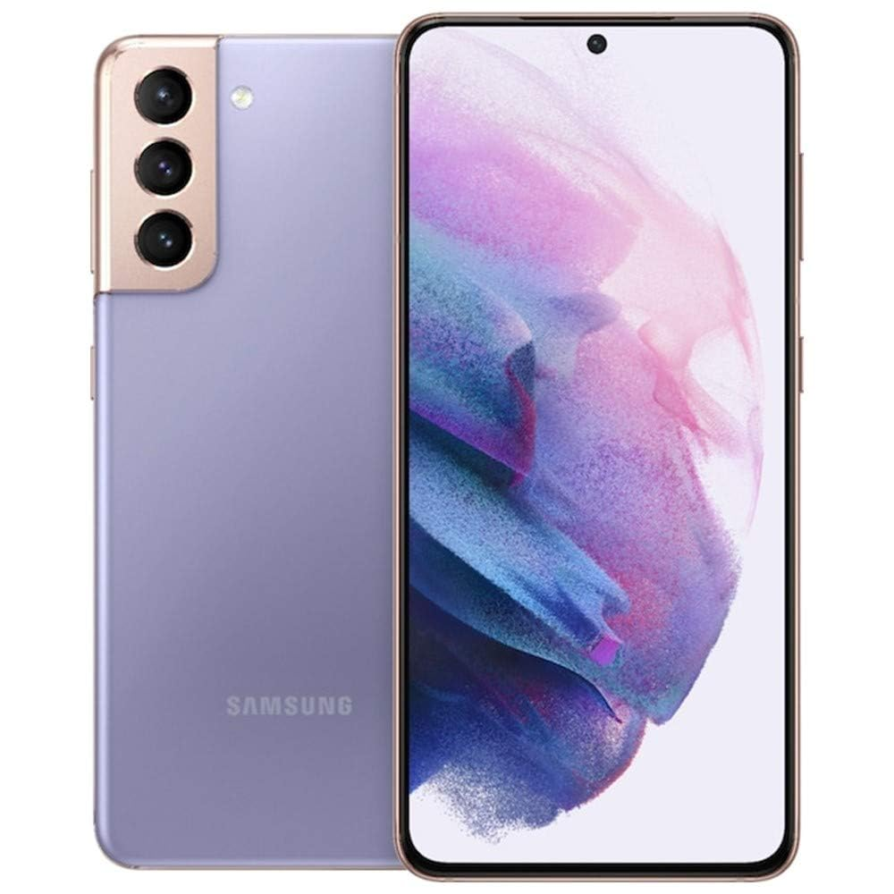
Logcat App/Tool
Logcat App/Tool 개발 계획서
참여 인원
- 포렌식 팀: 조민혁, 이승민
- 머신러닝 팀: 정성원
* 추후 인원 추가적으로 더 필요할 걸로 예상 ..
개발 환경
프로그래밍 언어: JAVA
IDE: Android Studio
대상 OS: Android 14, Galaxy S21
기능 집중, 이에 따라 UI없음

Slide 9
Logcat App/Tool
무엇을 해야하는가?
Anti-Forensic 행위 인지 및 로그 생성 - OK
APP 관련 로그 생성 – 진행중 (전화 앱, 문자 앱 완료)
서버로 보내기 – Next Level
자동차에도 적용
커널 level에서 작동시키기
Timestamp 조작, logcat –c, 전원 끄기 및 재부팅, File 메타데이터 조작
전화 앱, SMS 앱, 블루투스 앱, 차량 진단 앱, 내비게이션 앱, Android Auto 관련 앱들 ..
NAS? ICT관 3층 서버? 클라우드?
스마트폰과 자동차와의 통신을 중심으로 .. + 자동차에서 발생하는 로그
eBPF .. APP을 명시적으로 실행하는 것이 아닌 디폴트로 시작되도록 작동시키는 것이 최종 목표

Slide 10
Logcat App/Tool
완성된 후 (단기 ~ 장기)
보험 회사와 논의
경찰청과 논의
특허
논문?
AOSP 제보 .. 또는 취약점 제보 (첫 번째 개인적인 희망 목표)
언젠가 Android 버전이 올라가면 해당 기능 채택 (두 번째 개인적인 희망 목표)

Slide 11
02
작동 화면 및 시연

Slide 12
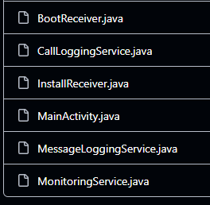
작동 화면 및 시연
코드 구성
BootReceiver: 부팅 시 앱 실행되도록 하는 Class
CallLoggingService: 전화 이벤트 및 로그 처리 Class
InstallReceiver: 패키지 설치 Class
MainActivity: 프로그램의 첫 시작 부분
MessageLoggingService: 메시지 이벤트 및 로그 처리 Class
MonitoringService: Anti-Forensic 이벤트 및 로그 처리 Class

Slide 13
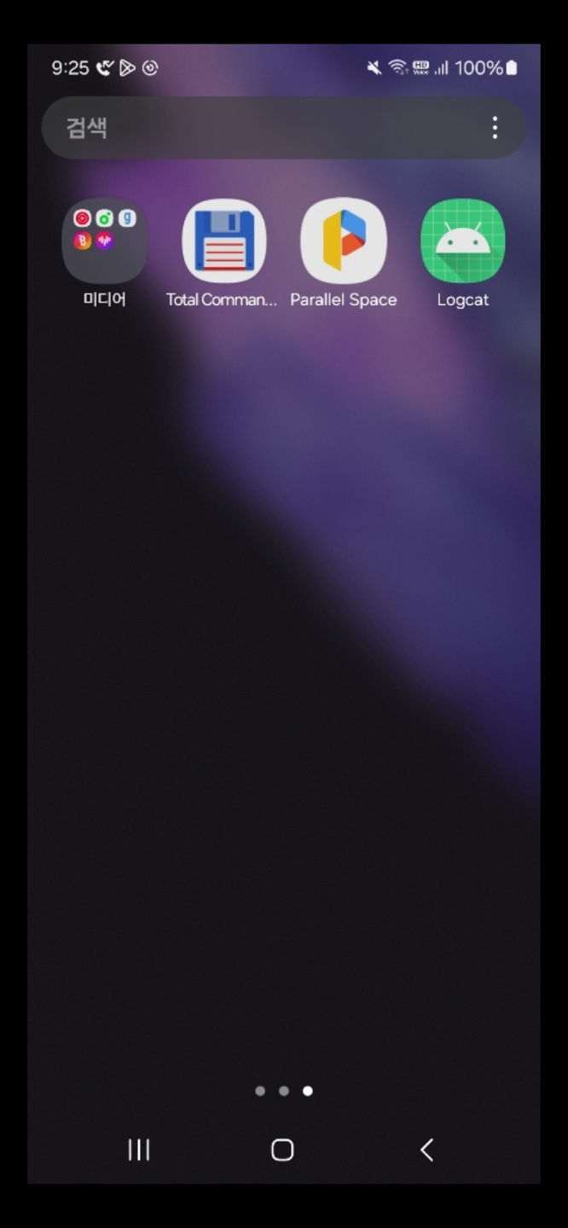
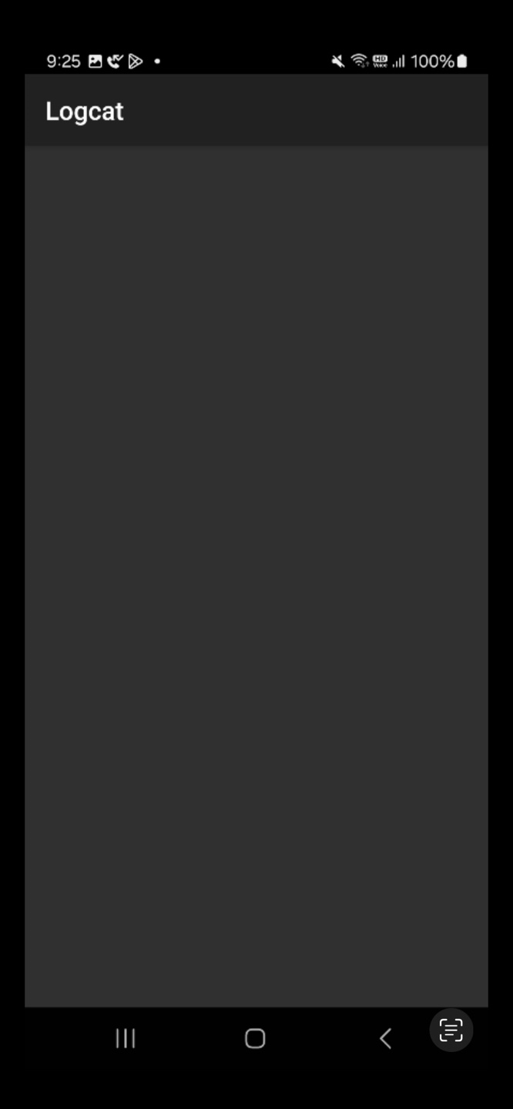
작동 화면 및 시연
작동 화면

Slide 14



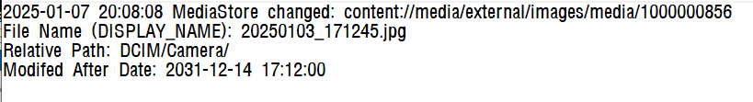
작동 화면 및 시연
시연: Anti-Forensic 관련 부분
- Timestamp 조작, logcat –c, 전원 끄기 및 재부팅, File 메타데이터 조작
1.
2.
3.
4.

Slide 15
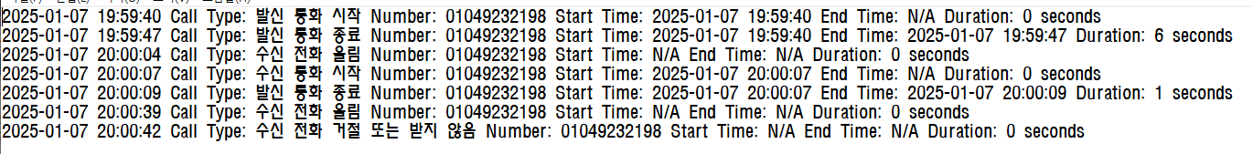
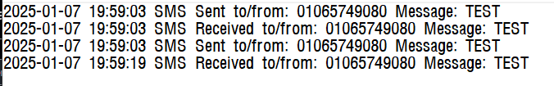
작동 화면 및 시연
시연: APP 관련 부분
- 전화 앱, SMS 앱, 블루투스 앱, 차량 진단 앱, 내비게이션 앱, Android Auto 관련 앱들

Slide 16
03
방학 후 계획

Slide 17


방학 후 계획
2025년 ~ 2026년 개강 후 계획
2025 상반기 화이트햇 스쿨 희망 (학교 수업 병행)
2025 하반기 자격증 및 여러 프로젝트 수행 (휴학)
2026 상반기 인턴 희망
2026 하반기 BOB 희망
- 조민혁, 이승민
- 조민혁, 이승민

Slide 18
감사합니다

